Slide 1
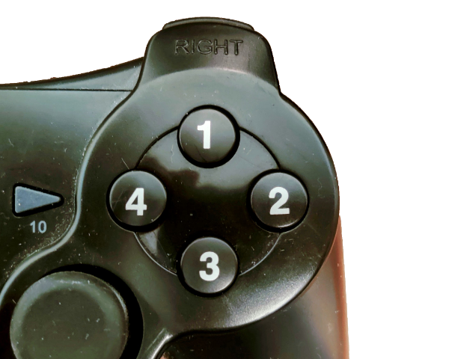
Je ziet een reeks woorden die in rood, groen, blauw of geel geschreven zijn. Druk op de knop die overeenkomt met de kleur waarin het woord geschreven is.
In dit geval druk je op de RODE knop, omdat het woord in het rood geschreven is.
GROEN
Notes:
StroopJoystick.png

